Slide 1
Actie reactie tool

Slide 2
Wat komt er bij je op als je de volgende foto’s ziet?

Slide 3
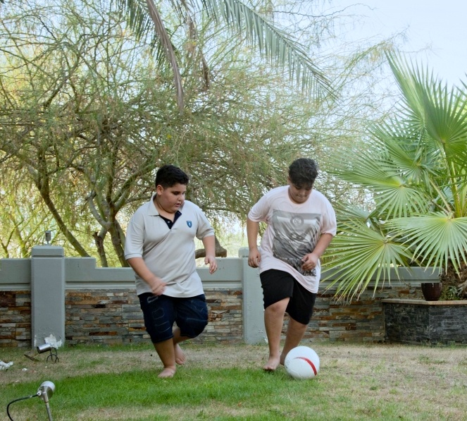
Foto 1

Slide 4
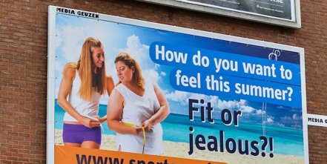
Foto 2

Slide 5
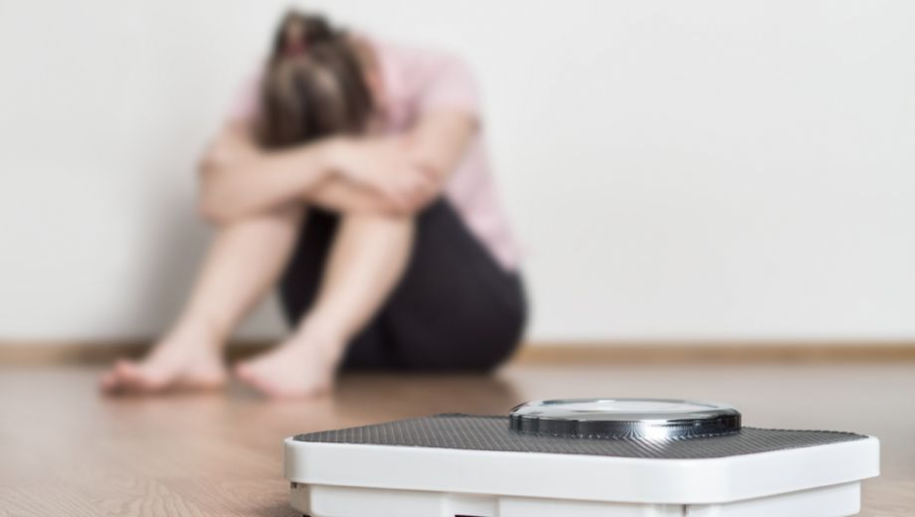
Foto 3

Slide 6
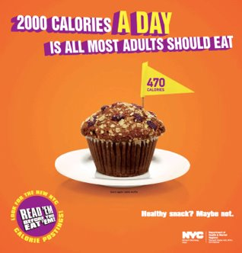
Foto 4

Slide 7
Foto 5

Slide 8
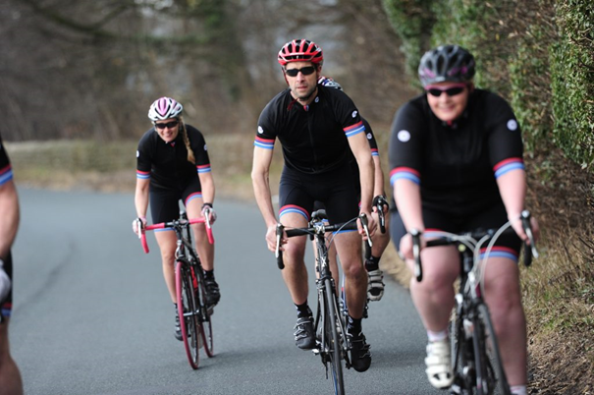
Foto 6

Slide 9
Foto 7

Slide 10
Foto 8

Slide 11
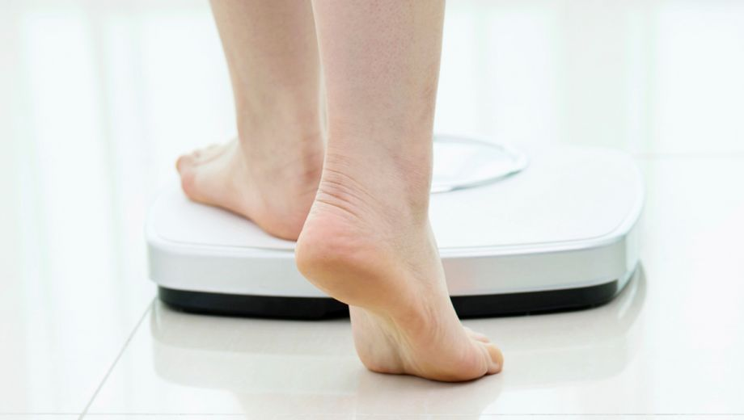
Extra foto

Slide 12
Extra foto

Slide 13
Bedankt voor jullie aandacht.
Meer info op www.eetexpert.be

